Slide 1

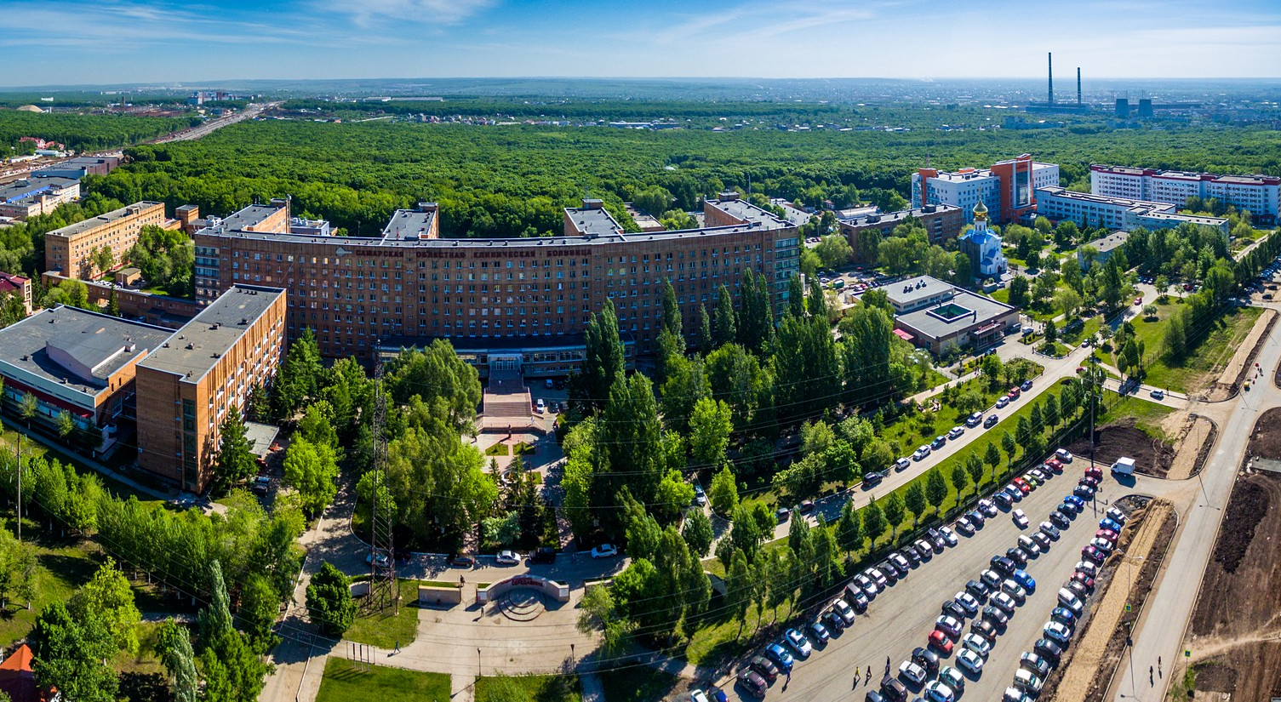
Всероссийская Школа передовых сестринских технологий
«Медицинские сестры в авангарде инноваций»
2025 год
САМАРСКАЯ ОБЛАСТНАЯ КЛИНИЧЕСКАЯ БОЛЬНИЦА ИМ. В.Д. СЕРЕДАВИНА
«Роль медицинской сестры при проведении процедуры экстракорпоральной мембранной оксигенации »
1
Notes:
1

Slide 2

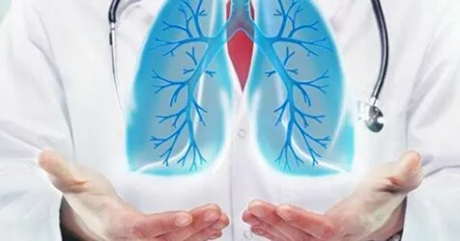
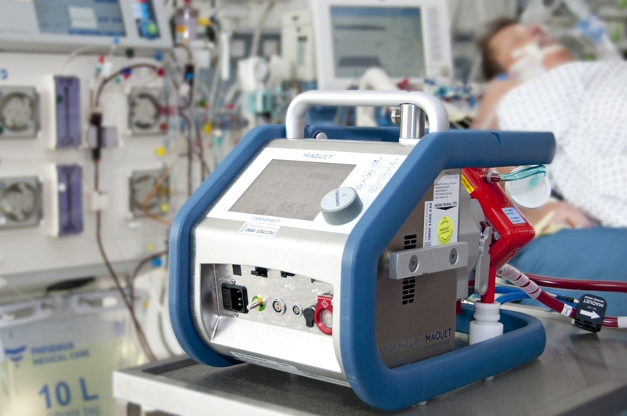
Что такое ЭКМО?​
ЭКМО - Экстра Корпоральная Мембранная Оксигенация (англ. Extra Corporeal Membrane Oxygenation – ECMO).
САМАРСКАЯ ОБЛАСТНАЯ КЛИНИЧЕСКАЯ БОЛЬНИЦА ИМ. В.Д. СЕРЕДАВИНА
2
Notes:
2

Slide 3

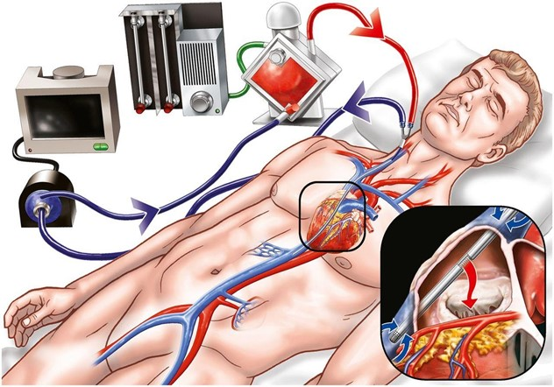
ECMO может поддерживать организм в течение длительного периода времени (от нескольких дней до нескольких недель и даже месяцев)
САМАРСКАЯ ОБЛАСТНАЯ КЛИНИЧЕСКАЯ БОЛЬНИЦА ИМ. В.Д. СЕРЕДАВИНА
3
Notes:
3

Slide 4
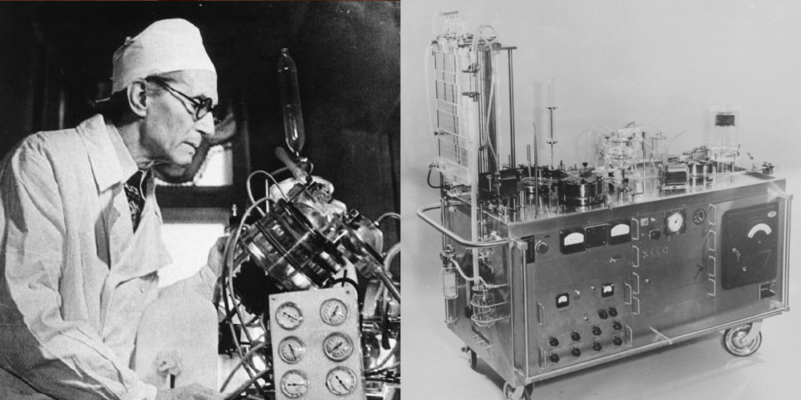
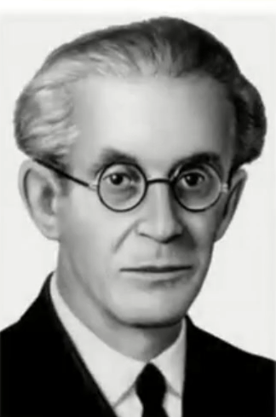
САМАРСКАЯ ОБЛАСТНАЯ КЛИНИЧЕСКАЯ БОЛЬНИЦА ИМ. В.Д. СЕРЕДАВИНА
Сергей Николаевич Брюхоненко
(1890-1960гг.)
4
Notes:
4

Slide 5
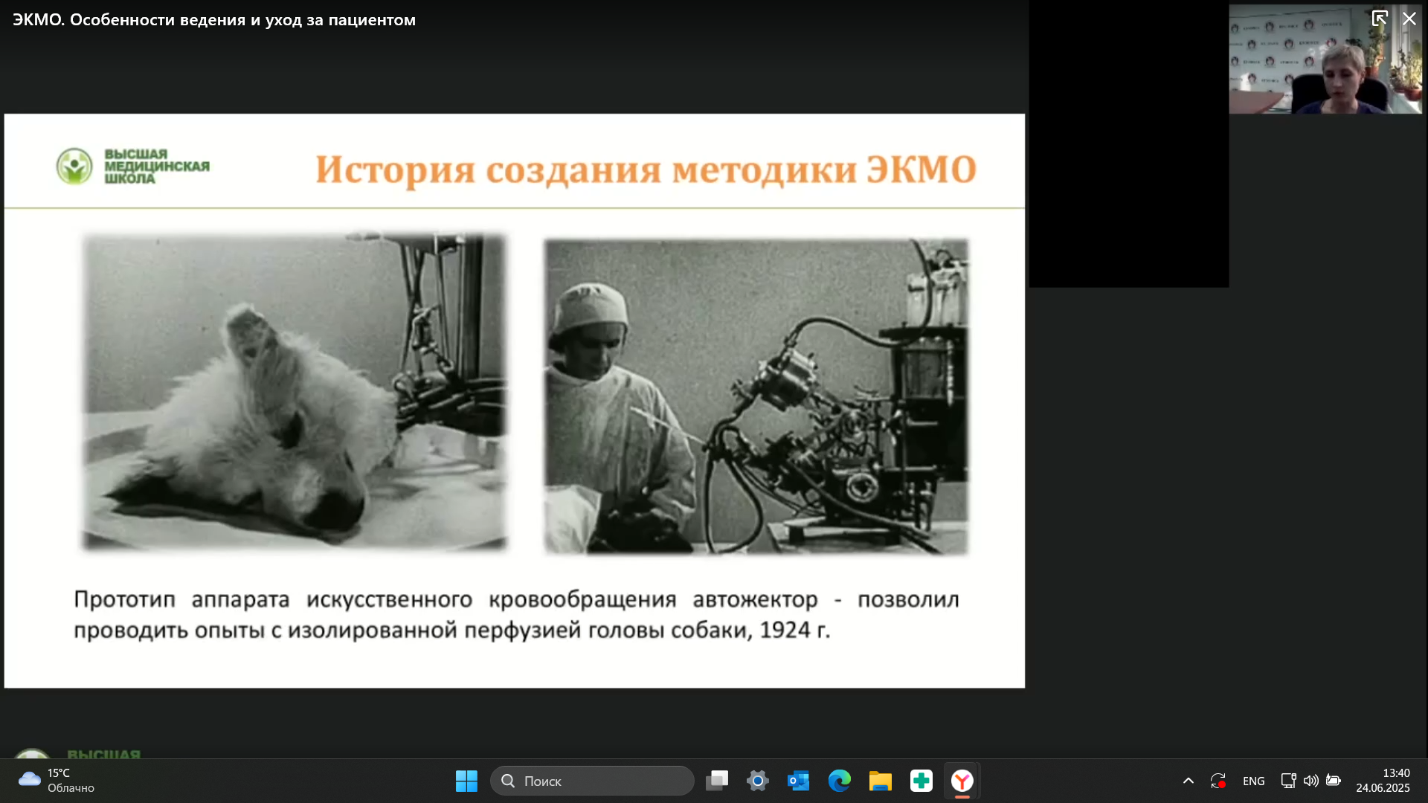
САМАРСКАЯ ОБЛАСТНАЯ КЛИНИЧЕСКАЯ БОЛЬНИЦА ИМ. В.Д. СЕРЕДАВИНА
Прототип аппарата искусственного кровообращения автожектор – позволил проводить опыты с изолированной перфузией головы собаки.
5
Notes:
5

Slide 6
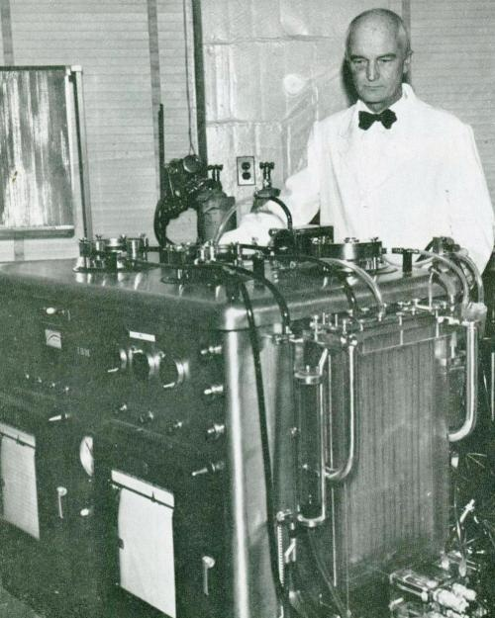
САМАРСКАЯ ОБЛАСТНАЯ КЛИНИЧЕСКАЯ БОЛЬНИЦА ИМ. В.Д. СЕРЕДАВИНА
ЭКМО была разработана в
1950-х годах Джоном Гиббоном
6
Notes:
6

Slide 7
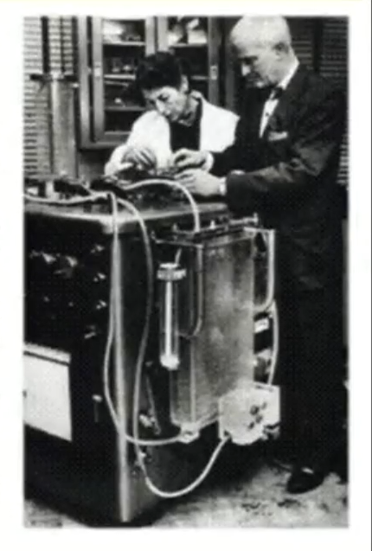
САМАРСКАЯ ОБЛАСТНАЯ КЛИНИЧЕСКАЯ БОЛЬНИЦА ИМ. В.Д. СЕРЕДАВИНА
1956 год — W. Kolff представил первый мембранный оксигенатор;
1965 год — пузырьковый оксигенатор впервые использован у новорождённого, умирающего от дыхательной недостаточности;
1969 год — группа врачей под руководством T. G. Baffes впервые использовала мембранный оксигенатор для искусственного кровообращения у детей;
1970 год — компания Avecor создала мембранный оксигенатор, ставший прообразом всех современных аппаратов ЭКМО.
7
Notes:
7

Slide 8
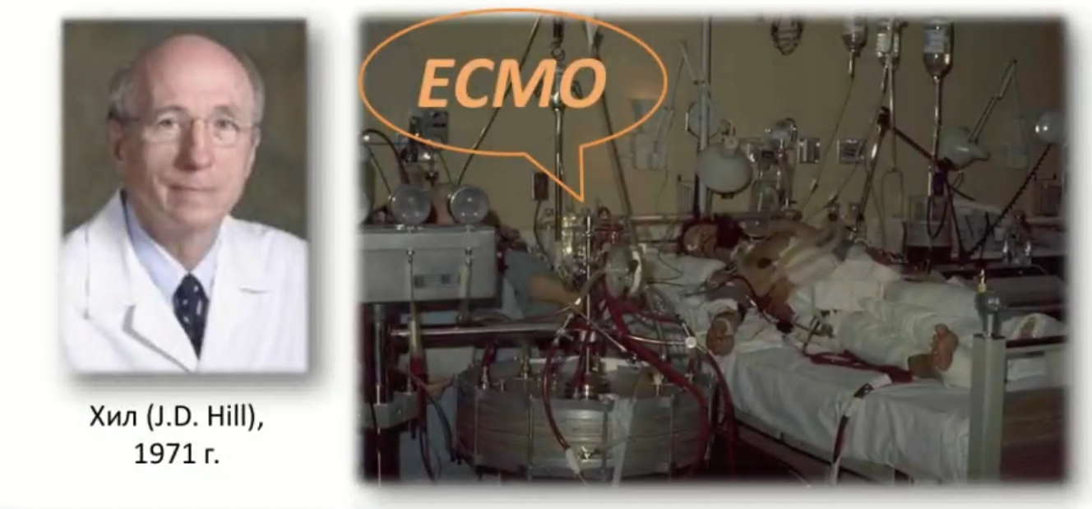
D. Hill опубликовал первый успешный опыт лечения пациента с острым респираторным дистресс-синдромом (ОРДС), возникшем в результате политравмы.
САМАРСКАЯ ОБЛАСТНАЯ КЛИНИЧЕСКАЯ БОЛЬНИЦА ИМ. В.Д. СЕРЕДАВИНА
8
Notes:
8

Slide 9
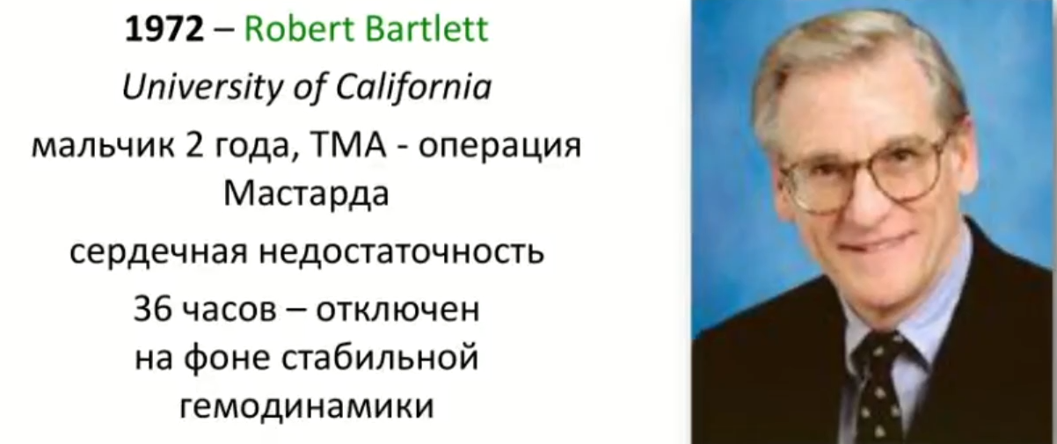
1975 год — R. Bartlett доложил о первом опыте применения ЭКМО у ребёнка с ОРДС, возникшем в результате аспирации мекония.
САМАРСКАЯ ОБЛАСТНАЯ КЛИНИЧЕСКАЯ БОЛЬНИЦА ИМ. В.Д. СЕРЕДАВИНА
9
Notes:
9

Slide 10
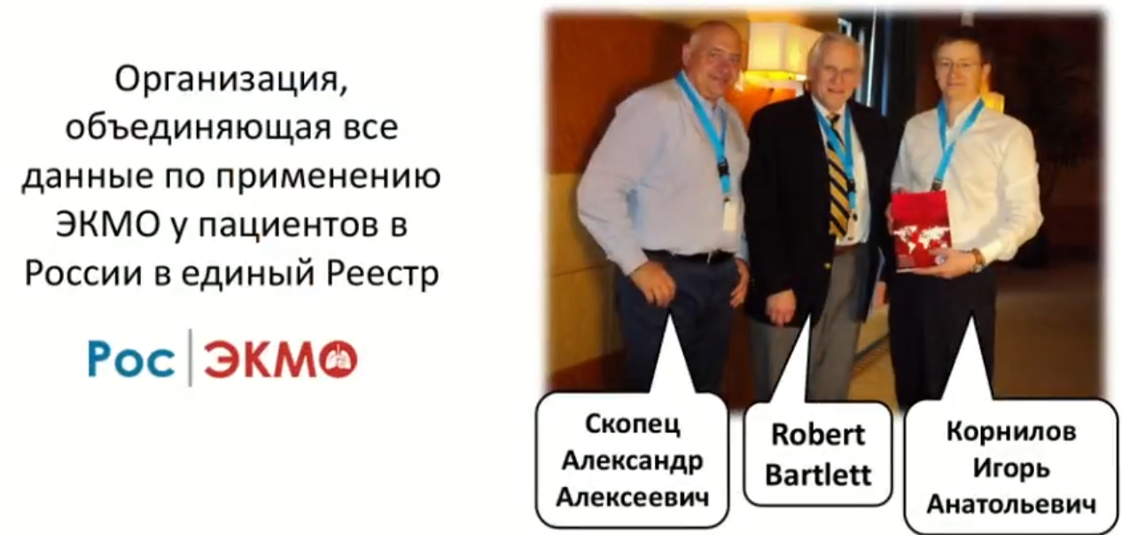
САМАРСКАЯ ОБЛАСТНАЯ КЛИНИЧЕСКАЯ БОЛЬНИЦА ИМ. В.Д. СЕРЕДАВИНА
10
Notes:
10

Slide 11
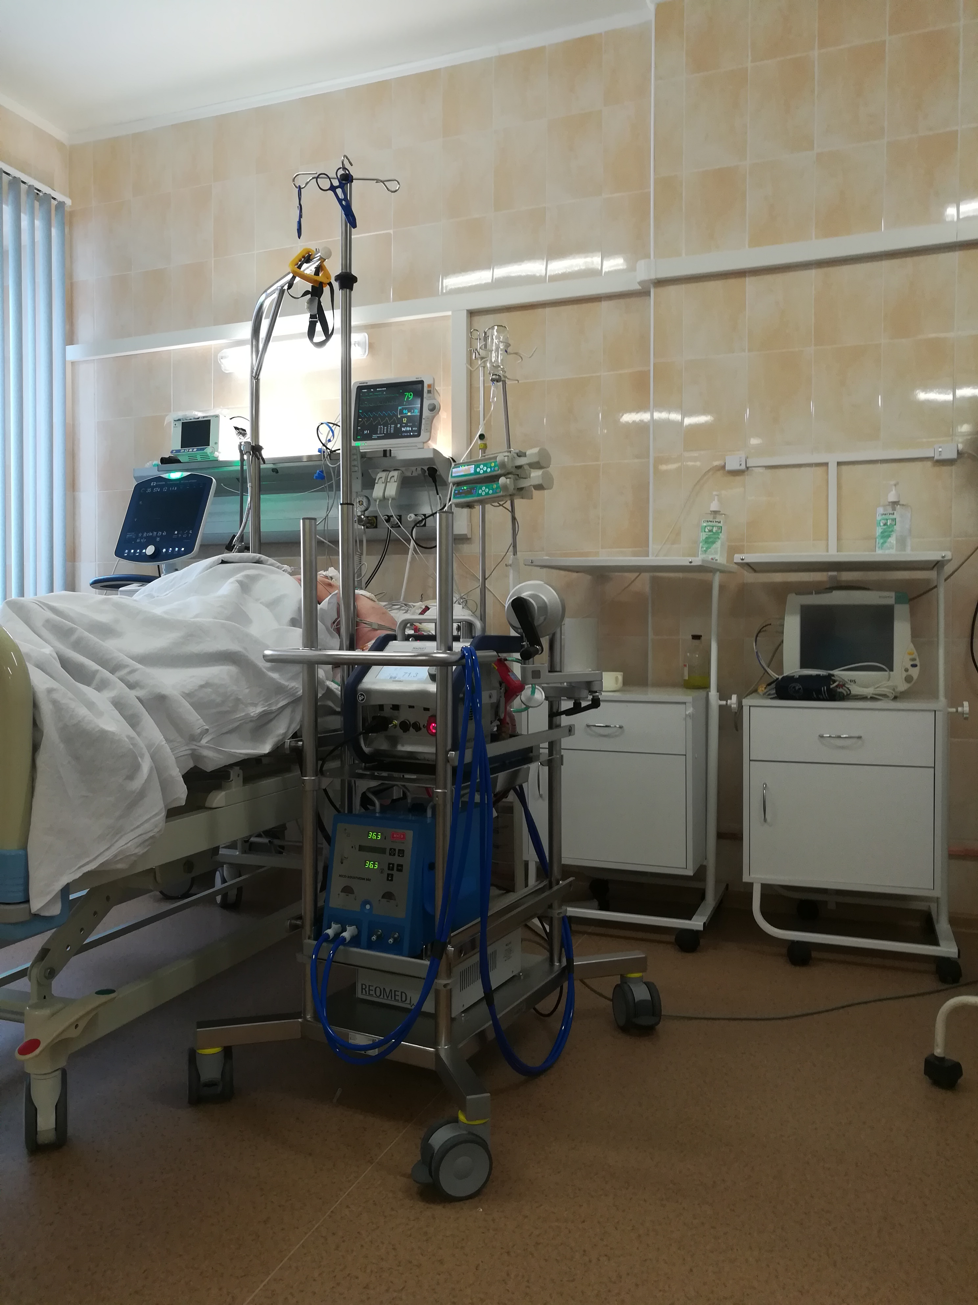
САМАРСКАЯ ОБЛАСТНАЯ КЛИНИЧЕСКАЯ БОЛЬНИЦА ИМ. В.Д. СЕРЕДАВИНА
Как работает ЭКМО?
11
Notes:
11

Slide 12
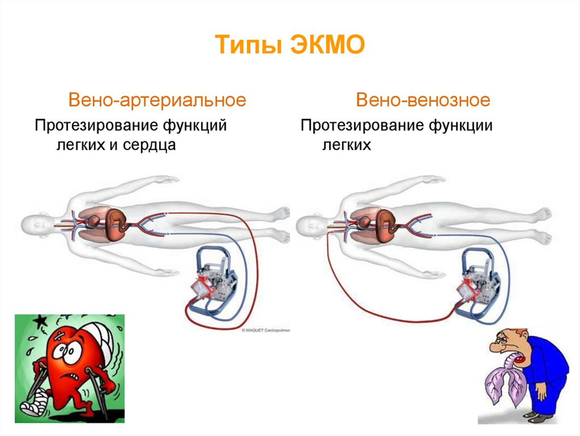
САМАРСКАЯ ОБЛАСТНАЯ КЛИНИЧЕСКАЯ БОЛЬНИЦА ИМ. В.Д. СЕРЕДАВИНА
12
Notes:
12

Slide 13
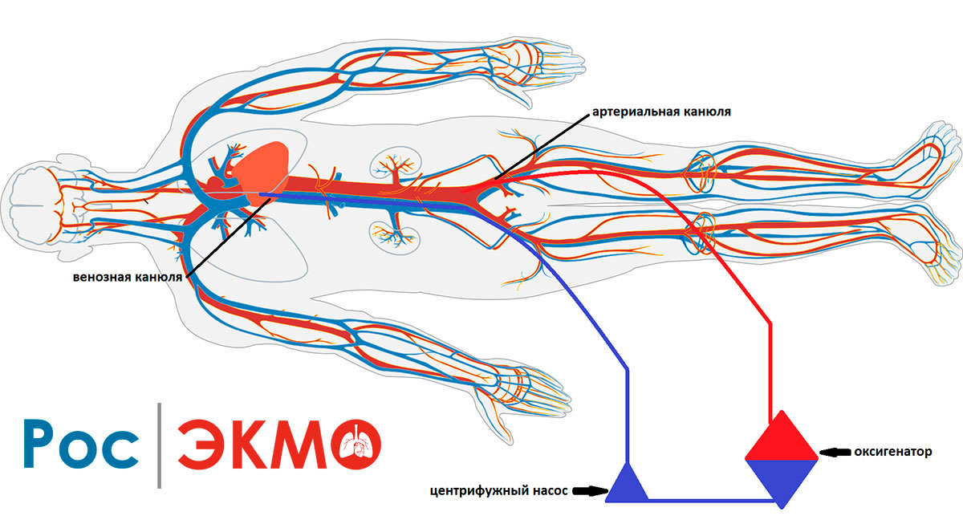
САМАРСКАЯ ОБЛАСТНАЯ КЛИНИЧЕСКАЯ БОЛЬНИЦА ИМ. В.Д. СЕРЕДАВИНА
13
Notes:
13

Slide 14
Показания к проведению процедуры ЭКМО:
1.Острой тяжелой дыхательной недостаточностью при неэффективности традиционной терапии;
2.Сердечная недостаточность, которая может развиться при следующих состояниях:
-после кардиохирургической коррекции;
-после трансплантации сердца, легкого или комплекса сердце-легкие;
-миокардиты, миокардиопатии;
-как дополнение сердечно-легочной реанимации.
3.Респираторные инфекции;
4.Лёгочное кровотечение;
5.Аспирация;
6.ОРДС(острый респираторный дистресс-синдром);
7.Трансплантация лёгких;
8.Течение заболевания более 10-14 дней.
САМАРСКАЯ ОБЛАСТНАЯ КЛИНИЧЕСКАЯ БОЛЬНИЦА ИМ. В.Д. СЕРЕДАВИНА
14
Notes:
14

Slide 15
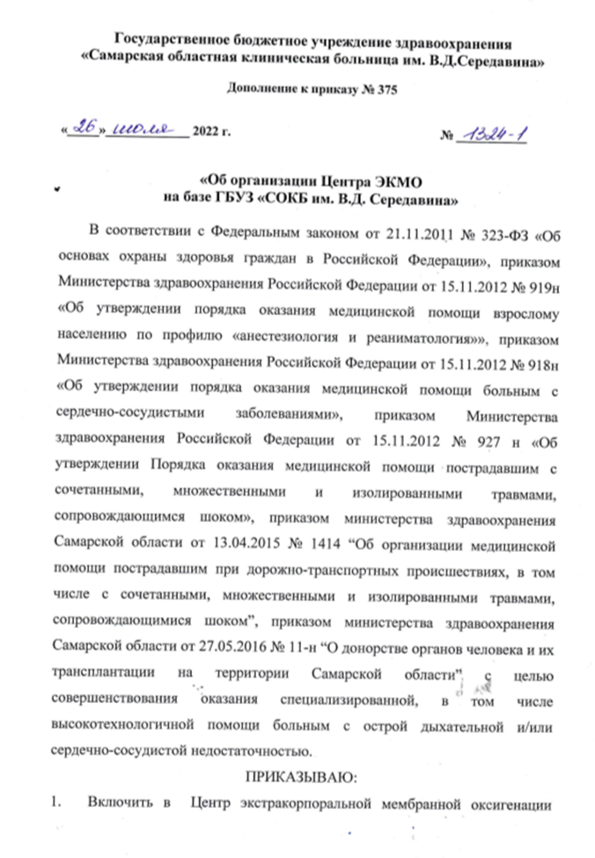
С использованием новых достижений медицины, связанные с разработкой и внедрением экстракорпоральной мембранной оксигенации (ЭКМО) для лечения терминальных пациентов с тяжелой сердечно-легочной недостаточностью на базе Самарской областной клинической больницы им. В.Д. Середавина в 2016 году создан Центр ЭКМО. Первое подключение осуществлено в 2017.
САМАРСКАЯ ОБЛАСТНАЯ КЛИНИЧЕСКАЯ БОЛЬНИЦА ИМ. В.Д. СЕРЕДАВИНА
15
Notes:
15

Slide 16
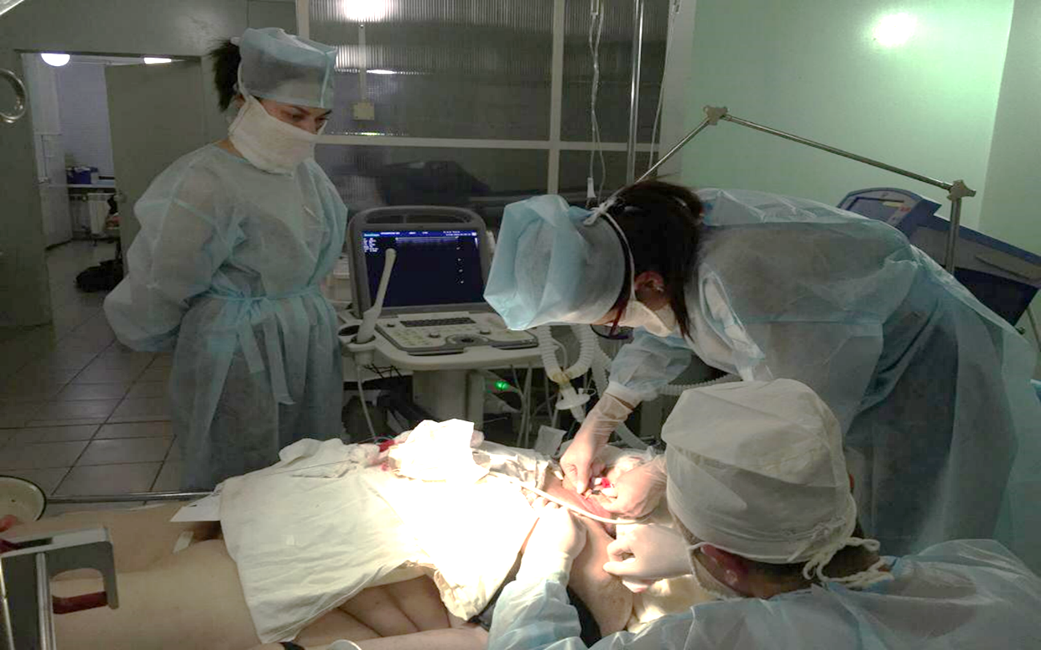
САМАРСКАЯ ОБЛАСТНАЯ КЛИНИЧЕСКАЯ БОЛЬНИЦА ИМ. В.Д. СЕРЕДАВИНА
В 2019 осуществлена первая в Самарской области транспортировка пациентки с двусторонней вирусно-бактериальной пневмонией и тяжелой дыхательной недостаточностью специалистами Центра ЭКМО в Самарскую областную клиническую больницу им. В.Д. Середавина.
16
Notes:
16

Slide 17
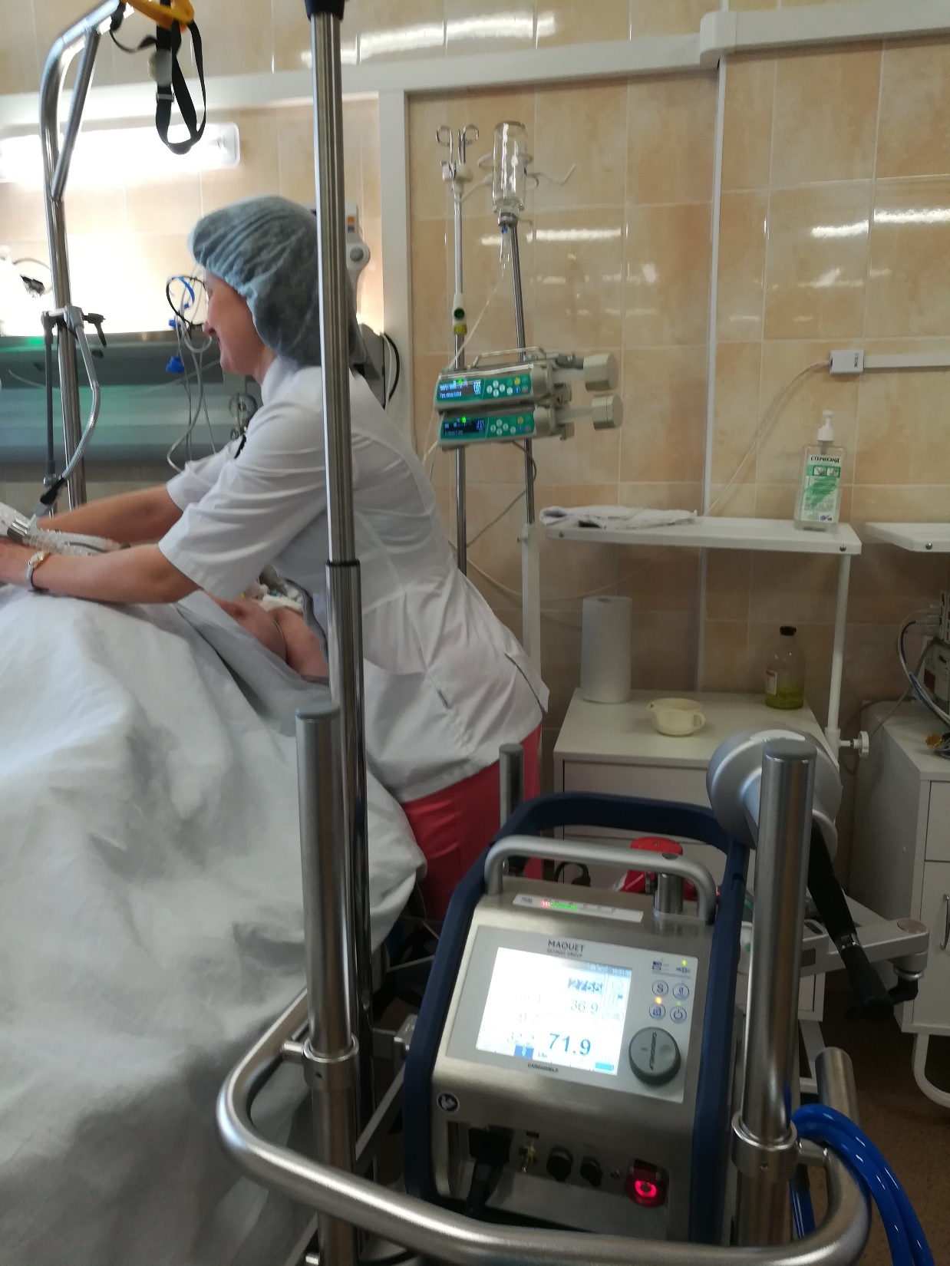
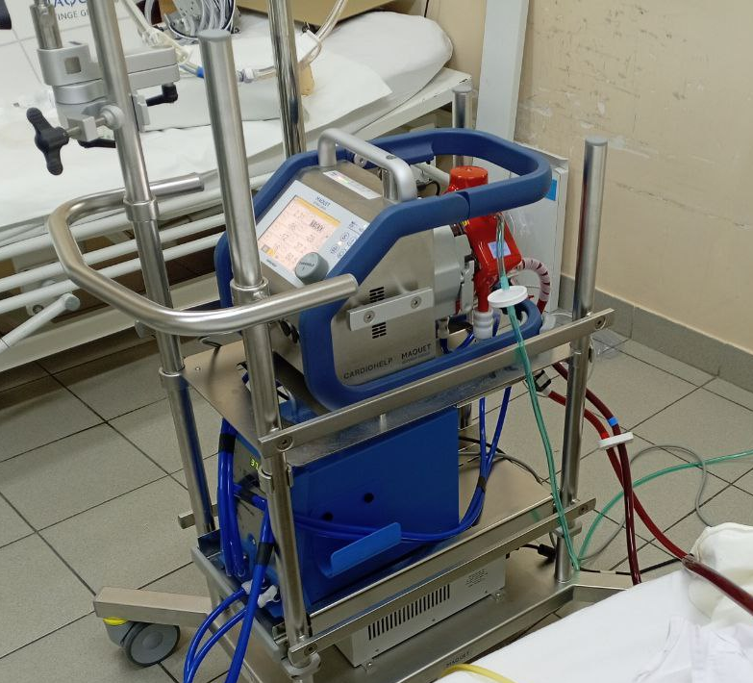
Аппарат для ЭКМО — единственный в Самарской области, был приобретен в декабре 2016 года.
САМАРСКАЯ ОБЛАСТНАЯ КЛИНИЧЕСКАЯ БОЛЬНИЦА ИМ. В.Д. СЕРЕДАВИНА
17
Notes:
17

Slide 18
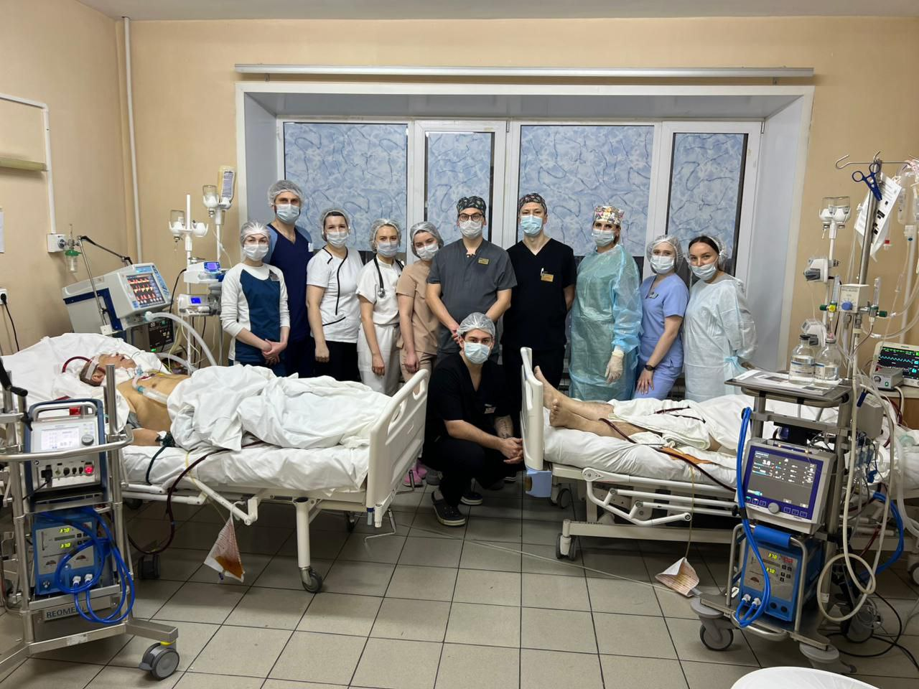
САМАРСКАЯ ОБЛАСТНАЯ КЛИНИЧЕСКАЯ БОЛЬНИЦА ИМ. В.Д. СЕРЕДАВИНА
18
Notes:
18

Slide 19
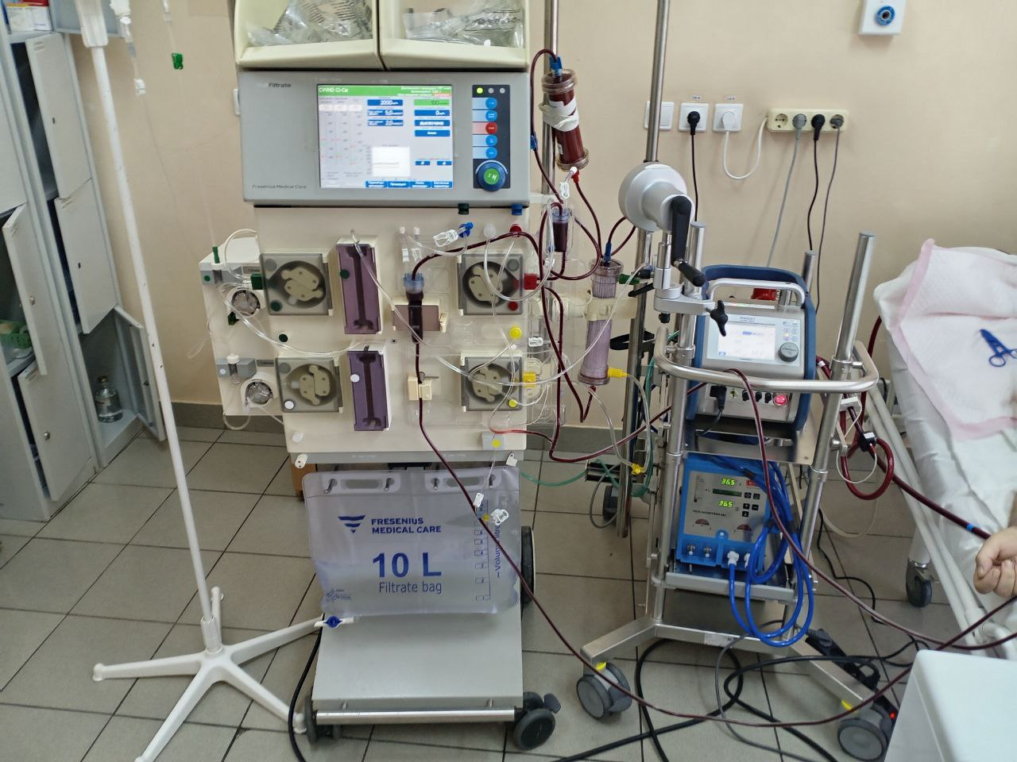

САМАРСКАЯ ОБЛАСТНАЯ КЛИНИЧЕСКАЯ БОЛЬНИЦА ИМ. В.Д. СЕРЕДАВИНА
Роль медицинской
сестры в проведении
ЭКМО
19
Notes:
19

Slide 20
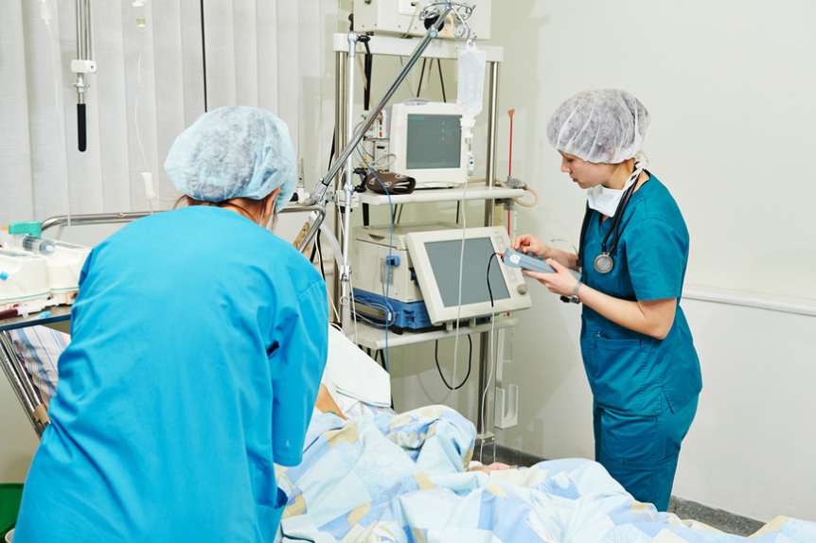
САМАРСКАЯ ОБЛАСТНАЯ КЛИНИЧЕСКАЯ БОЛЬНИЦА ИМ. В.Д. СЕРЕДАВИНА
20
Notes:
20

Slide 21
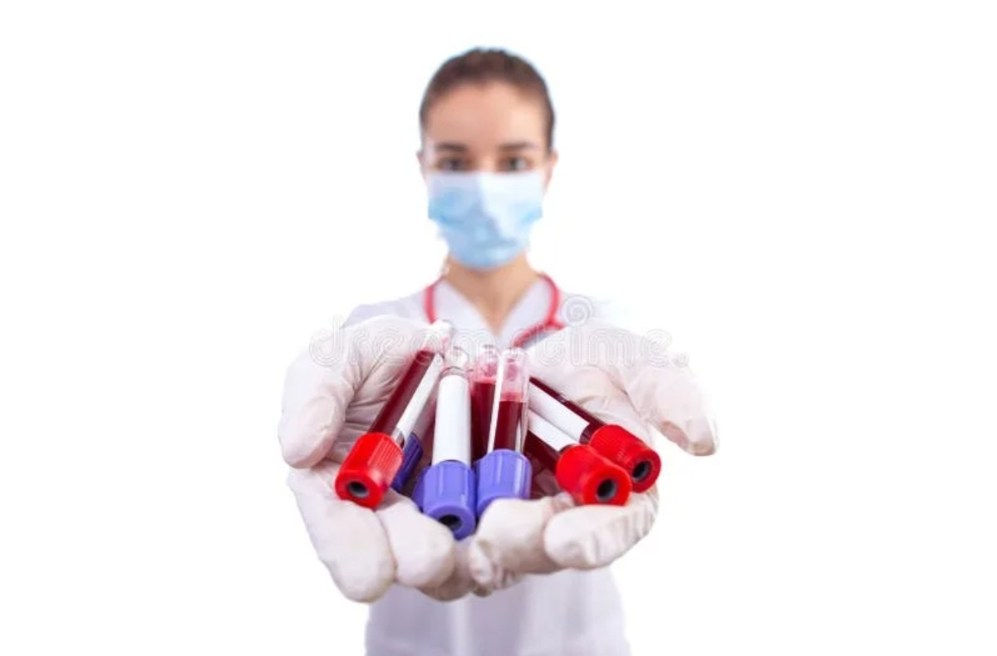
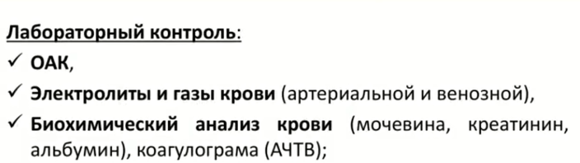
САМАРСКАЯ ОБЛАСТНАЯ КЛИНИЧЕСКАЯ БОЛЬНИЦА ИМ. В.Д. СЕРЕДАВИНА
21
Notes:
21

Slide 22
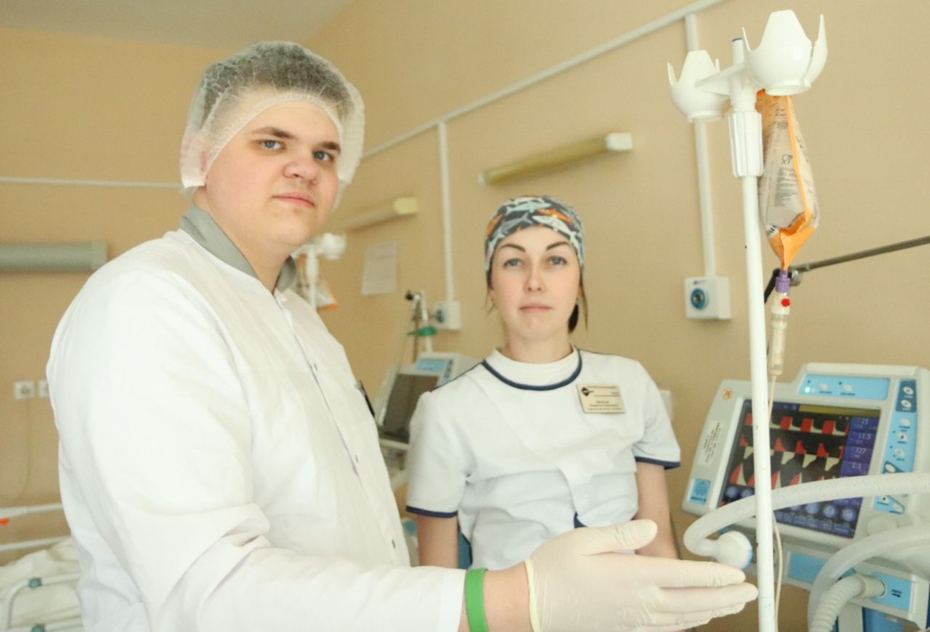
САМАРСКАЯ ОБЛАСТНАЯ КЛИНИЧЕСКАЯ БОЛЬНИЦА ИМ. В.Д. СЕРЕДАВИНА
Выполнение
врачебных
назначений
22
Notes:
22

Slide 23
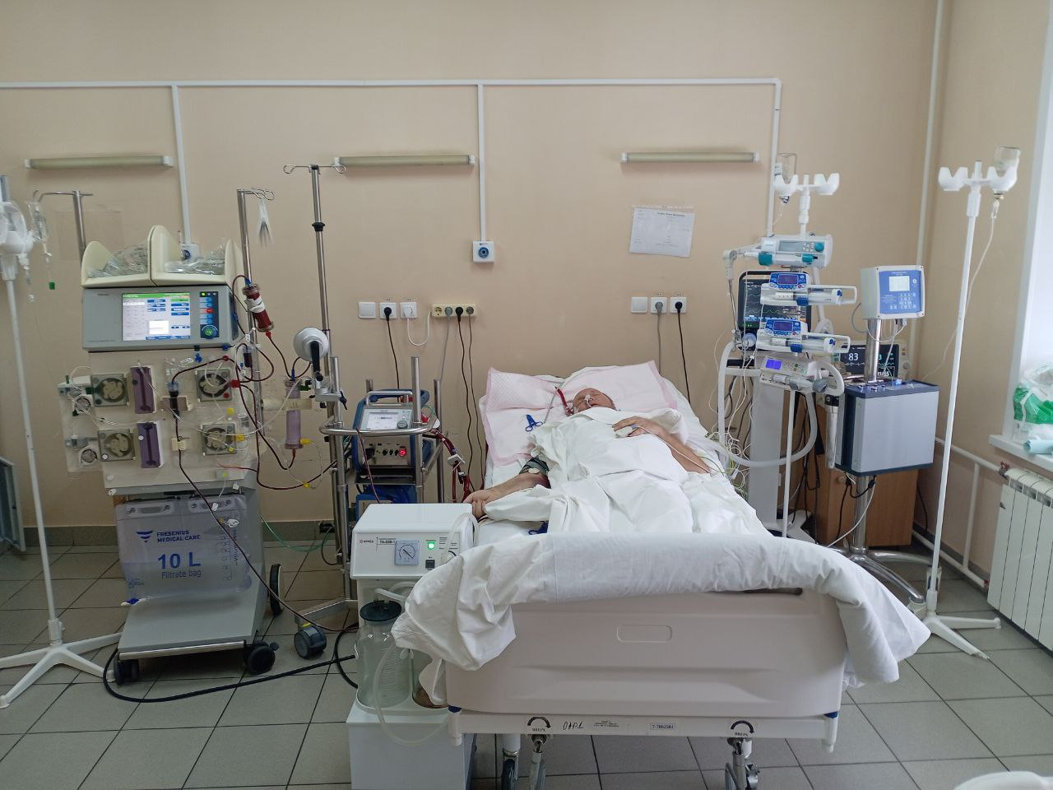
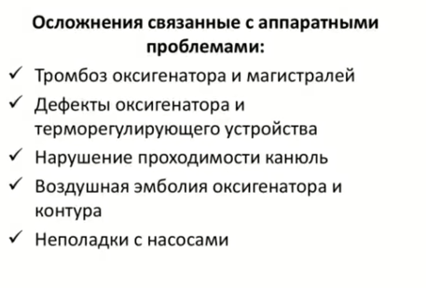
САМАРСКАЯ ОБЛАСТНАЯ КЛИНИЧЕСКАЯ БОЛЬНИЦА ИМ. В.Д. СЕРЕДАВИНА
23
Notes:
23

Slide 24


САМАРСКАЯ ОБЛАСТНАЯ КЛИНИЧЕСКАЯ БОЛЬНИЦА ИМ. В.Д. СЕРЕДАВИНА
24
Notes:
24

Slide 25
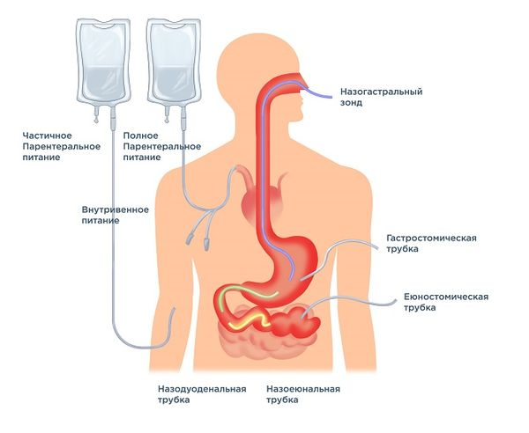
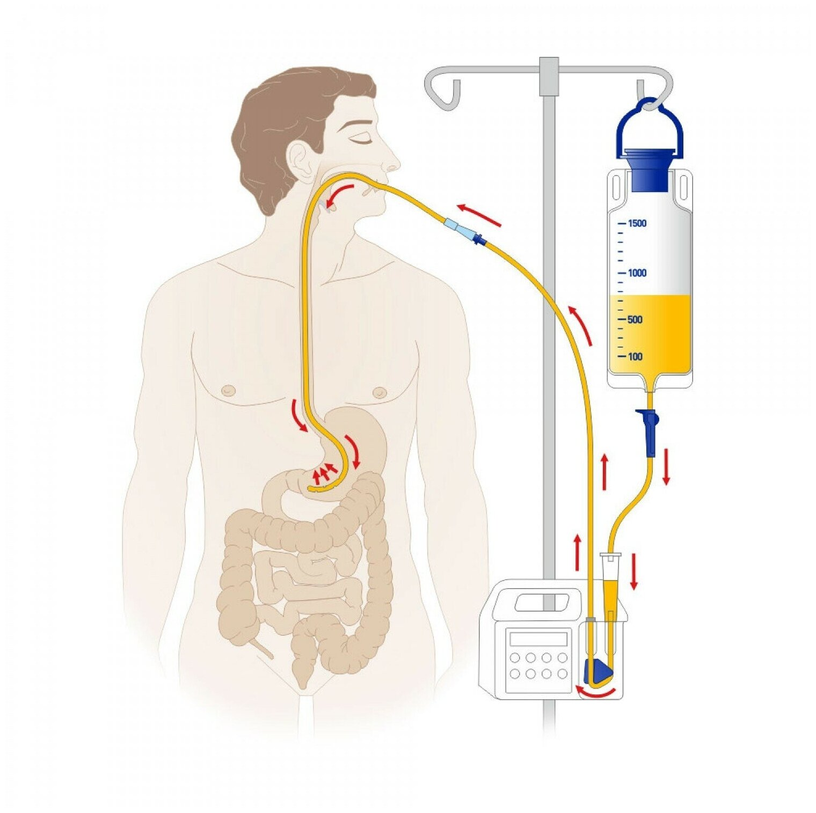
САМАРСКАЯ ОБЛАСТНАЯ КЛИНИЧЕСКАЯ БОЛЬНИЦА ИМ. В.Д. СЕРЕДАВИНА
25
Notes:
25

Slide 26
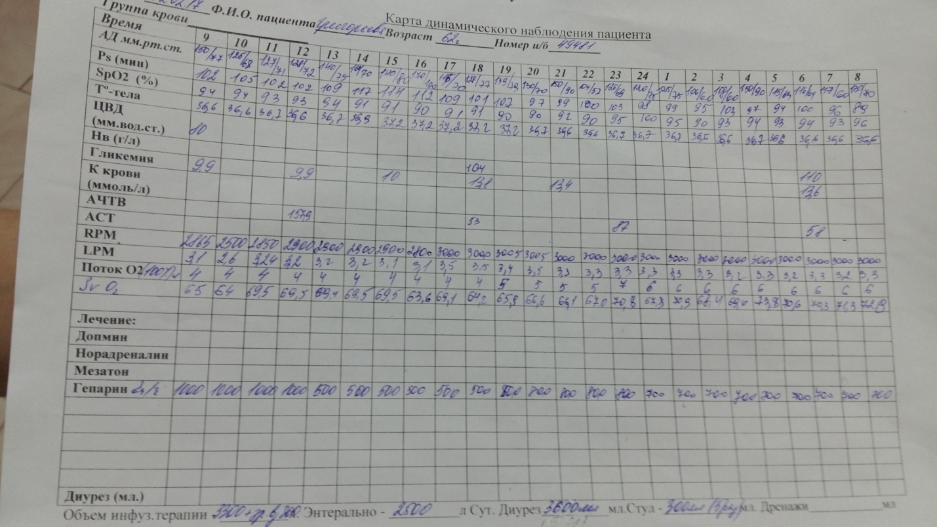
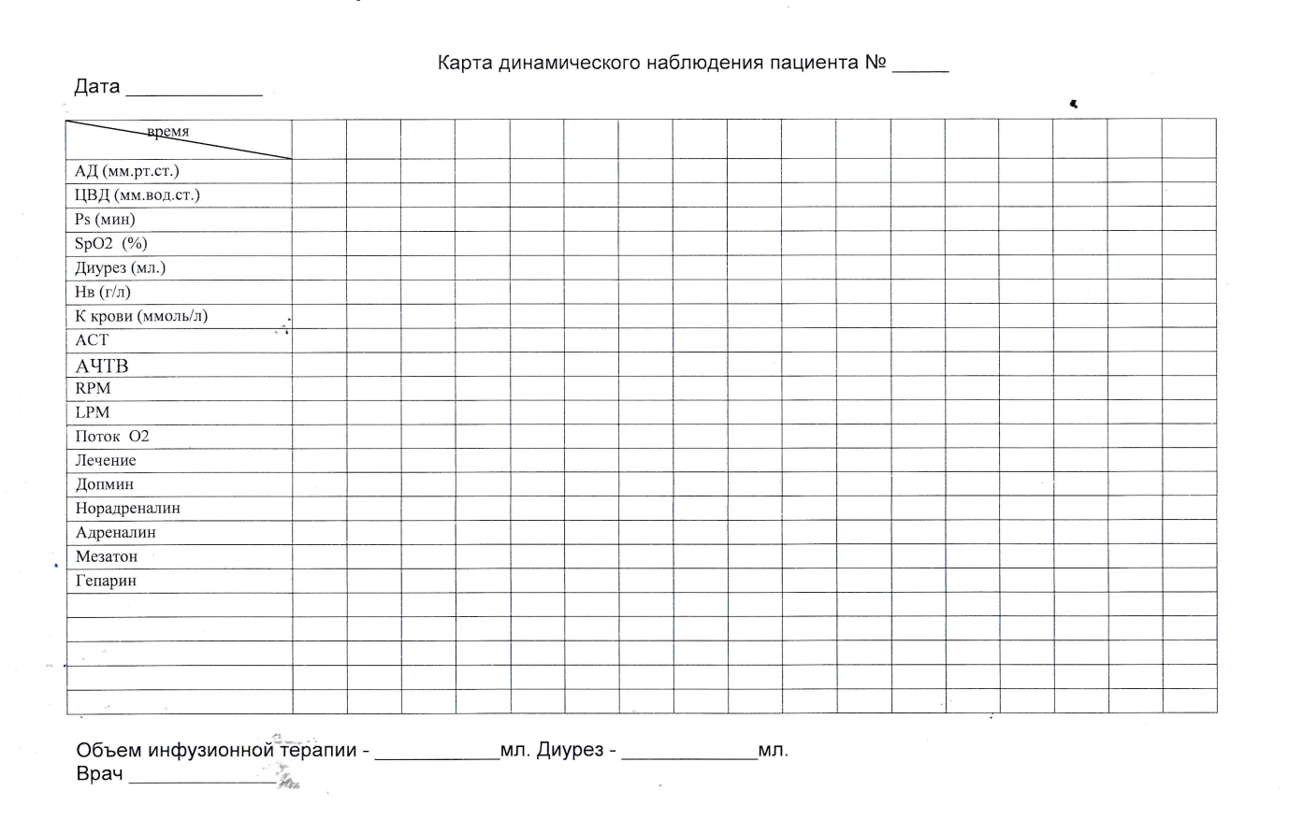
САМАРСКАЯ ОБЛАСТНАЯ КЛИНИЧЕСКАЯ БОЛЬНИЦА ИМ. В.Д. СЕРЕДАВИНА
26
Notes:
26

Slide 27
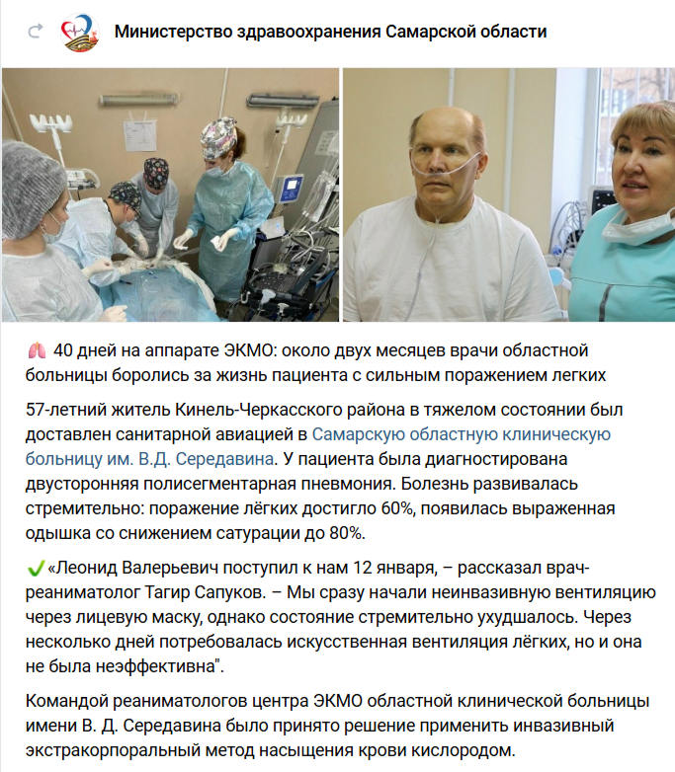
САМАРСКАЯ ОБЛАСТНАЯ КЛИНИЧЕСКАЯ БОЛЬНИЦА ИМ. В.Д. СЕРЕДАВИНА
Команда медиков прилагает все усилия, чтобы ЭКМО можно было отключить как можно раньше.
27
Notes:
27

Slide 28
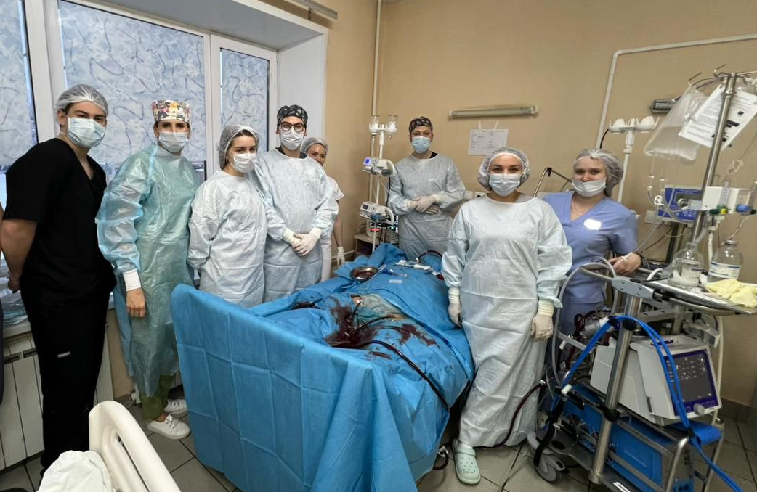
САМАРСКАЯ ОБЛАСТНАЯ КЛИНИЧЕСКАЯ БОЛЬНИЦА ИМ. В.Д. СЕРЕДАВИНА
ЭКМО — это командная работа анестезиологов, реаниматологов, кардиохирургов, перфузиологов и медсестер, направленная на обеспечение жизнедеятельности пациента, чьи сердце и/или легкие временно не справляются.
ЭКМО является потенциально спасительной терапией при острой, тяжелой сердечной или дыхательной недостаточности, когда традиционные методы, включая аппаратную вентиляцию легких, оказываются неэффективными. Однако следует отметить, что ЭКМО -это мост к выздоровлению, к окончательному лечению или к лучшему клиническому решению, и это мощный инструмент, который следует использовать разумно.
28
Notes:
28

